Slide 1
小数乘小数
苏教版五年级上册P64、65
新北区春江中心小学
田雨

Slide 2
下面是公寓住房的部分平面图。
3.2米
卧室
3米
3.8米
卫生间
1.25米
书房
3米
1.15米
阳台
3.6米

Slide 3
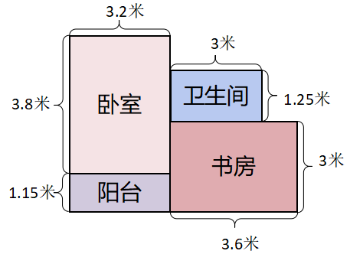
（1）卫生间和书房的面积各是多少平方米呢？

Slide 4
（2）卧室的面积呢？
3.2×3.8=

Slide 5
（2）卧室的面积呢？
32×38×0.1×0.1
3.2×3.8=
12.16
0.1
×
0.1
=0.01
3 . 2
× 3 . 8
2 5 6
9 6
1 2 . 1 6
32个0.1
38个0.1
1216个0.01

Slide 6
（3）阳台的面积呢？
学习要求：
1.写一写，把你的想法记录在表格里。
2.说一说，和同桌说说你的想法。

Slide 7
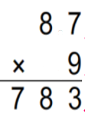
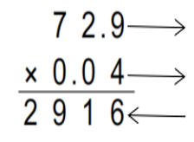
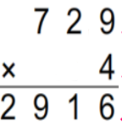
1、你能先填一填，再给积点上小数点吗？

Slide 8
2.根据第一栏的积，写出其他各栏的积。

Slide 9
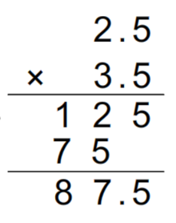
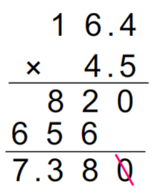
3.先判断下面的计算是否正确，再改正。

Slide 10
4.列竖式计算
4.6×2.8= 0.64×7.5= 3.6×2.05=

Slide 11
5.一种西服面料，每米售价58.5元。买5.2米这种面料，应付多少元？（先估计得数，再计算）

Slide 12
回顾今天的学习过程，
你有什么收获？

Slide 13
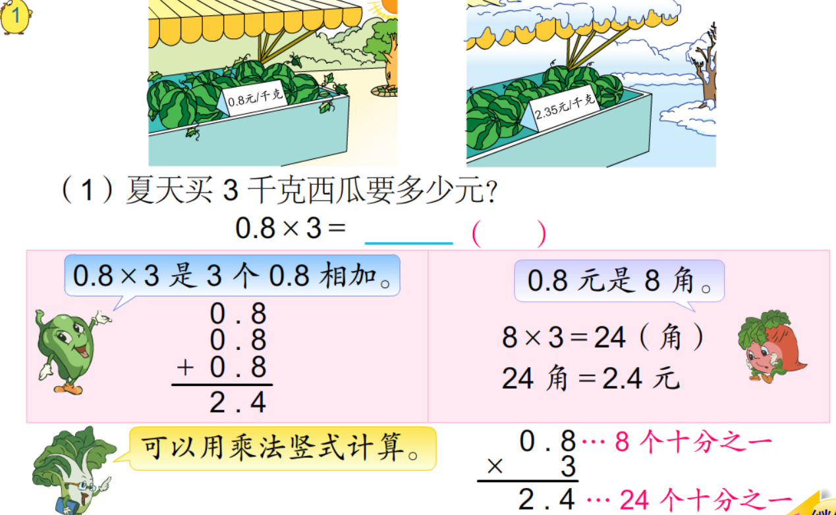

Slide 14
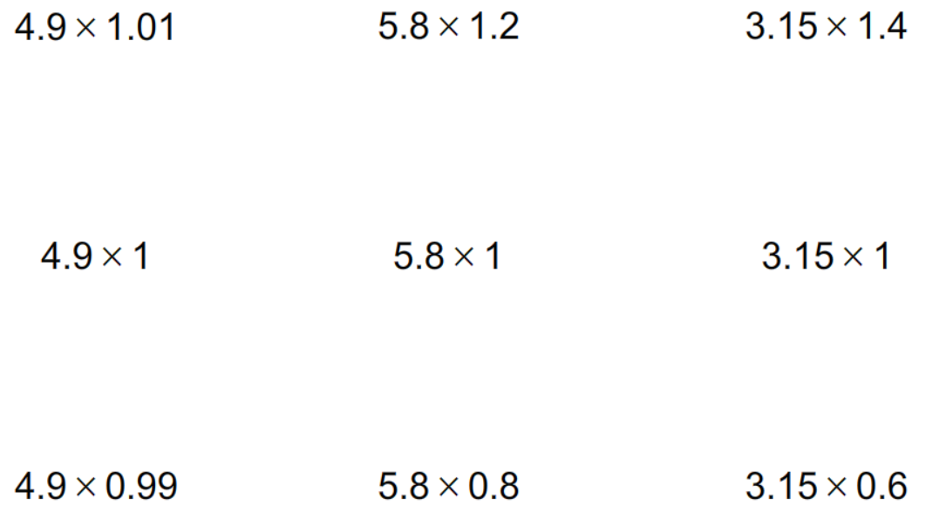
规律探究

